Slide 1
‘‘ Sistema de control y monitoreo para iluminación autosustentable y de alta eficiencia en viviendas de interés social utilizando energías renovables ’’
TRABAJO DE GRADUACION
Presentado por:
Luis Verduga Rojas
Carlos Mosquera Mosquera
Jimmy Suárez Yagual

Slide 2
CAPÍTULO 1
LÁMPARAS DE INDUCCIÓN MAGNÉTICA

Slide 3
Generalidades
IEM
Principios de gas de descarga de las lámparas fluorescentes.
No tiene electrodos ni filamentos → 100,000 h de luz de alta calidad.

Slide 4

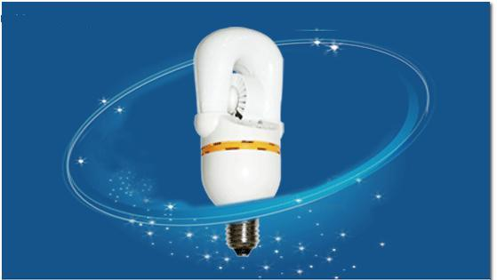
Clasificación de las lámparas de inducción
Interna (IEM-I) Alta frecuencia. 2,65 MHz
Externa (IEM-E) Baja frecuencia. 2,50 kHz

Slide 5
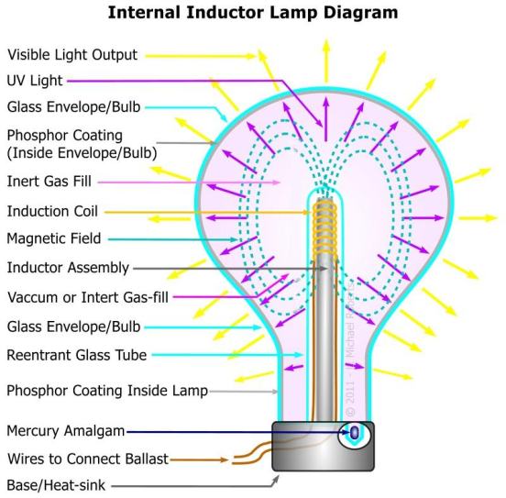
Principio de funcionamiento
Lámparas de inducción electromagnéticas internas
Fuente de poder
un bulbo y
una antena

Slide 6
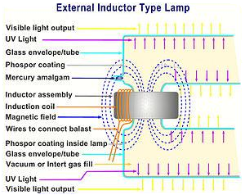
Principio de funcionamiento
Lámparas de inducción electromagnéticas externas
Fuente de poder
un bulbo y
una antena de doble poder

Slide 7
Características técnicas de las lámparas de inducción
Vida útil
Sin mantenimiento
FP
Eficiencia lumínica, 80 – 90 Lm/W
Consumen entre 40% y 60% menos que las lámparas convencionales
Flujo luminoso const con variación de tensión
Baja depreciación de la luz, 5% a 2,000 h y 30% a 60,000 h
Arranque instantáneo, menor a 400 ms

Slide 8
Comparación con otras fuentes de luz
Categoría | Inducción magnética | Halogenuros metálicos | Vapor de sodio alta presión | Vapor de mercurio alta presión | Fluorescentes compactas
Vida útil | Compacta: 60000 h Separada: 100000 h | 6000 – 20000 h | 24000 h (debido a la temperatura del electrodo 1200°C) | 3000 – 6000 h (debido a la temperatura del electrodo 1200°C)) | 8000 – 10000 h
Ahorro de energía | Excelente | Menor | Menor | Menor | Bueno
Eficiencia lumínica | 150 Plm/W 80 Lm/W | 110 Plm/W 75 Lm/W | 90 Plm/W 120 Lm/W | 90 Plm/W 120 Lm/W | 85 Plm/W 50 Lm/W
Degradación | 5% a 2000 h | 40% a 2000 h | 30% a 2000 h | 25% a 2000 h | 30% a 2000 h
Temperatura funcionamiento | < 80°C | > 300°C | > 350°C | > 300°C | > 100°C
CRI | > 80 | 65 - 90 | < 69 | < 69 | 50 - 80
Temperatura de color | 2700 – 6500°K | 3000 – 5600°K | 1950 – 2500°K | 3000 – 4500°K | 2700 – 6500°K
Encendido | Instantáneo | 5 – 10 min | 5 – 10 min | 5 – 10 min | < 3 seg
Reencendido | Instantáneo | 10 – 15 min | 10 – 15 min | 10 – 15 min | < 1 seg
Parpadeo | No | Sí | Sí | Sí | No siempre
Brillo | No | Sí | Sí | Sí | Sí
Ruido | No | Sí | Sí | Sí | Sí
Ecológico | Amalgama de mercurio (estado sólido). Sustitución lámpara cada 10 años | Mercurio y plomo, alto mantenimiento | Mercurio y plomo, alto mantenimiento | Alto mercurio y mantenimiento | Alto mercurio y mantenimiento
Factor de potencia | > 0.98 | 0.4 – 0.6 | 0.44 | 0.44 – 0.67 | 0.35 – 0.95

Slide 9
CAPÍTULO 2
ESTADO DE LA TECNOLOGÍA

Slide 10
Introducción a la domótica
Aplicación de nuevas tecnologías informáticas, electrónicas y de telecomunicaciones.
Control y monitoreo con ayuda de la electricidad y dispositivos electrónicos, informáticos y de telecomunicaciones.
«Hogar inteligente» (domus = hogar) + (automática)

Slide 11

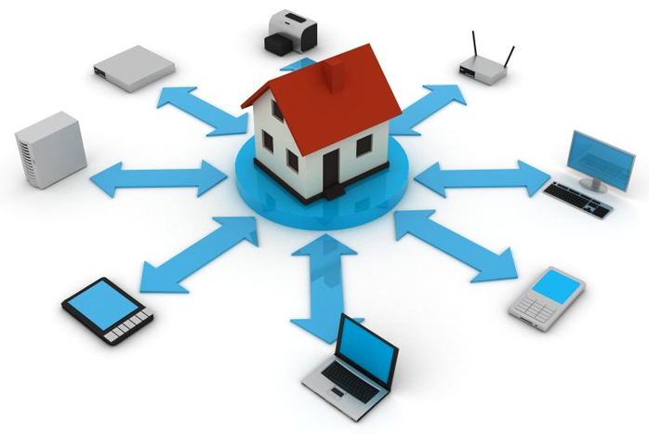
Características del hogar inteligente
Integración
Interrelación
Facilidad de uso
Control remoto o manejo a distancia
Fiabilidad
Capacidad de programación y actualización

Slide 12
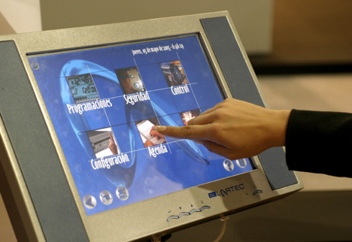
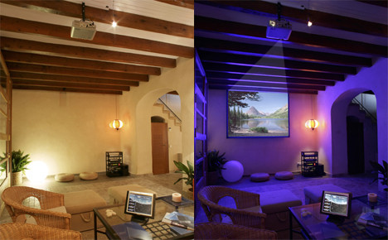
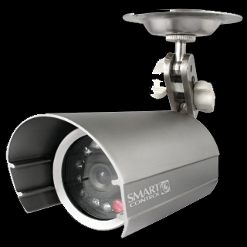
Aplicaciones de la domótica
Ahorro energético
Confort
Seguridad
Comunicaciones

Slide 13
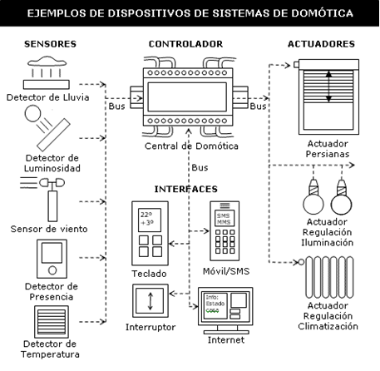
Dispositivos de un sistema domótico
Controlador.
Actuador.
Sensor.

Slide 14
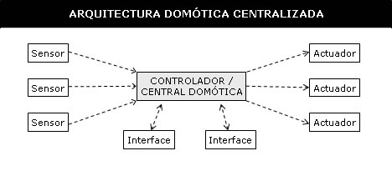
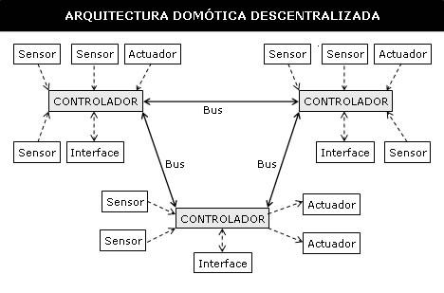
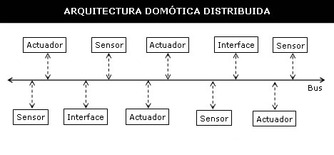
Arquitectura de un sistema domótico
Centralizada
Descentralizada
Distribuida
Mixta o híbrida

Slide 15




Principales tecnologías y protocolos
X-10
EIB
Lonworks–LonTalk
Cebus
Batibus
Konnex

Slide 16
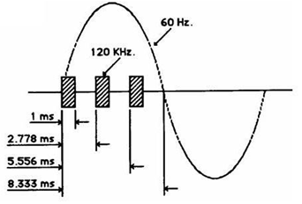
Generalidades de la tecnología X-10
Hasta 256 códigos
Mensaje completo
Código de inicio (1110)
Código de casa (letras A-P)
Código de llave (1-16) o código de función

Slide 17
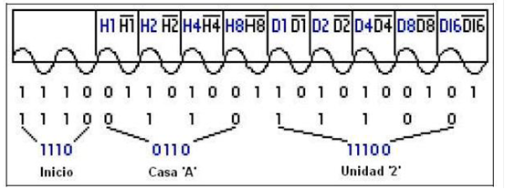
Total: 417 ms

Slide 18
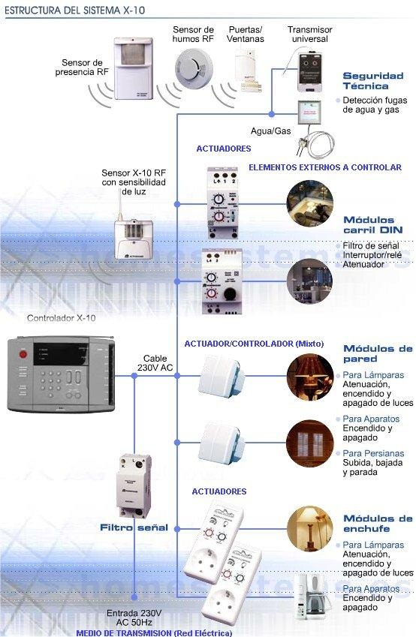
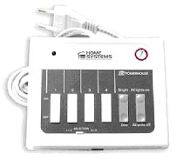
Estructura de un sistema X-10

Slide 19
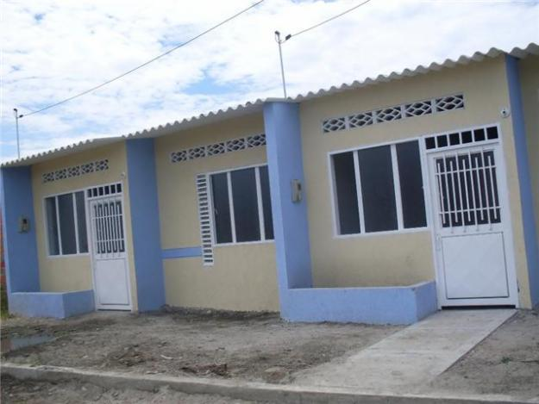
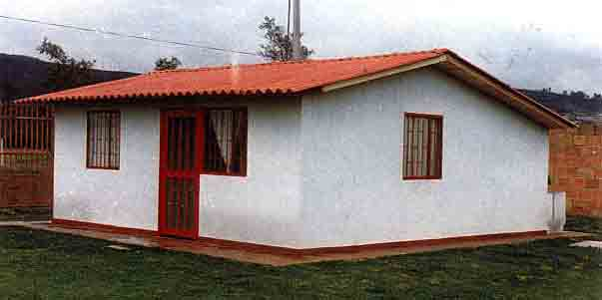
Descripción de la vivienda de interés social
Vivienda de Interés Social (VIS)
Menos de 4 Salarios Mínimos Vitales Legales Vigentes (SMVLV)
Subsidio de vivienda otorgado por el Ministerio de Desarrollo Urbano y Vivienda (MIDUVI)

Slide 20
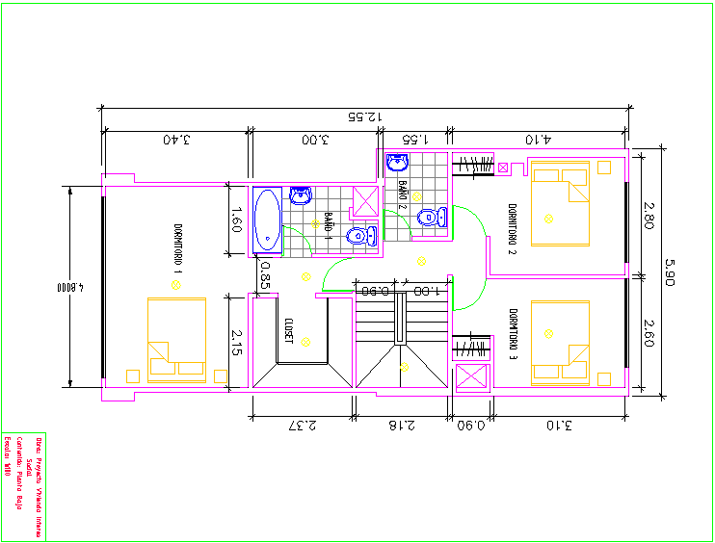
Descripción de la vivienda de interés social

Slide 21
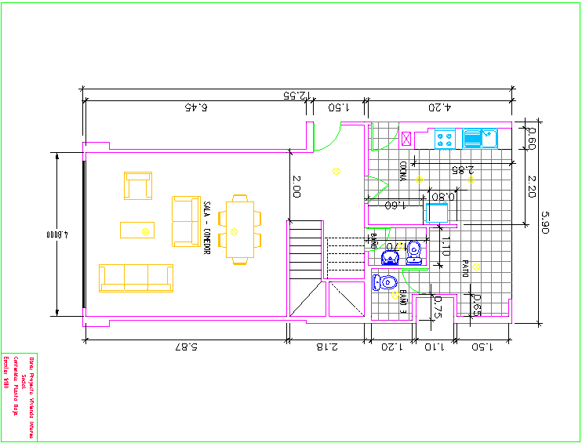
Descripción de la vivienda de interés social

Slide 22
CAPÍTULO 3
PROCESOS EN LA PRODUCCIÓN Y ALMACENAMIENTO DE LAS ENERGÍAS RENOVABLES

Slide 23

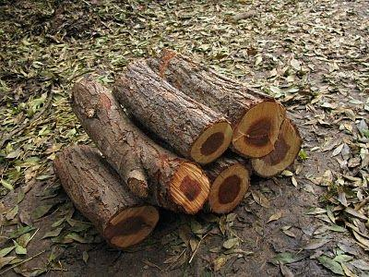
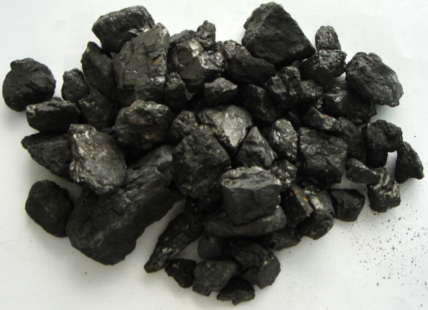
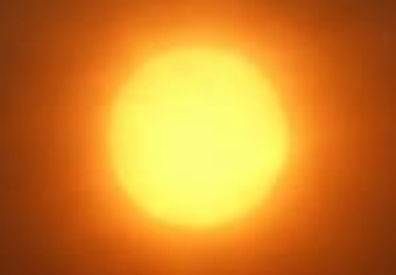
El Ser humano: Produce, Transforma, Transmite y Usa la energía.
Energía se produce → Leña, Carbón, Gas, Petróleo, Residuos Agrícolas, Viento, Agua y Sol

Slide 24

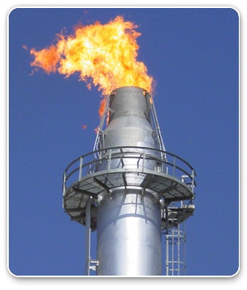


PROCESOS EN LA PRODUCCIÓN Y ALMACENAMIENTO DE LAS ENERGÍAS RENOVABLES
La combustión indiscriminada de los hidrocarburos, ha conducido a efectos negativos en el medio ambiente.
Realizar un consumo eficiente de energía

Slide 25

PROCESOS EN LA PRODUCCIÓN Y ALMACENAMIENTO DE LAS ENERGÍAS RENOVABLES
Combustibles fósiles: emisión de GEI ↑ debido que la demanda de energía ↑.
Consumo de energía / año: 500 EJ (se triplicara en 2050).

Slide 26

PROCESOS EN LA PRODUCCIÓN Y ALMACENAMIENTO DE LAS ENERGÍAS RENOVABLES
Los Combustibles (metanol, etanol, dimetil e H2), el H2 tiene gran potencial (disminuye la contaminación ambiental y complementa la energía demandada).

Slide 27

Alternativas de producción de energías renovables
El Panel Intergubernamental del Cambio Climático (Naciones Unidas), da a conocer que las temperaturas medias del planeta aumentarán hasta 5.8ºC. Los sistemas con energías renovables generan electricidad sin producir contaminantes.

Slide 28
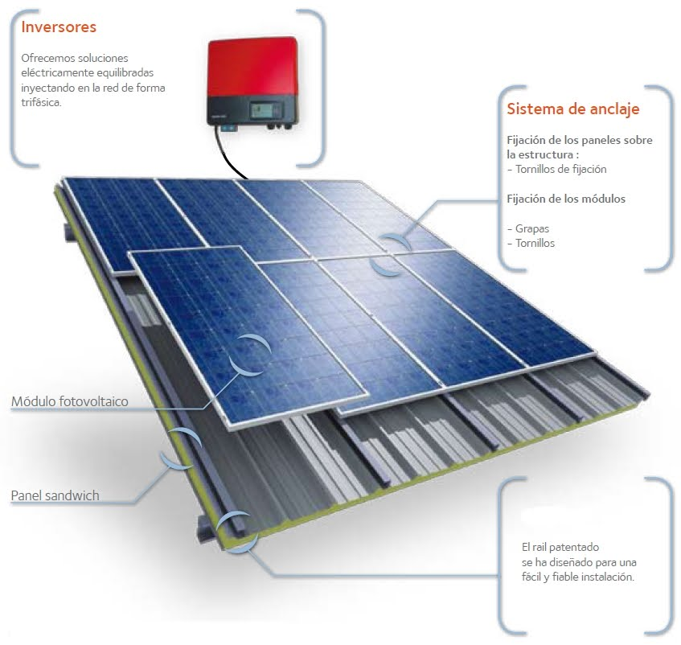
Sistemas solares fotovoltaicos
Radiación solar
→ calor (térmica)
→absorción de la radiación (energía solar fotovoltaica).
Sistema fotovoltaico → energía eléctrica (conversión de la energía solar a partir de la luz).

Slide 29
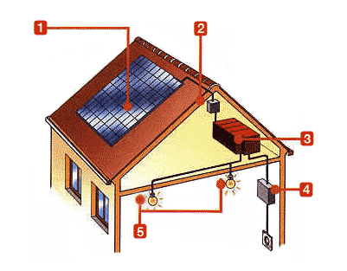
Ventajas de un sistema solar fotovoltaico
1. No hay piezas móviles (No desgaste, rotura o sustitución).
2. Mínimo mantenimiento.
3. Libre de ruido, emisiones nocivas y gases contaminantes.

Slide 30
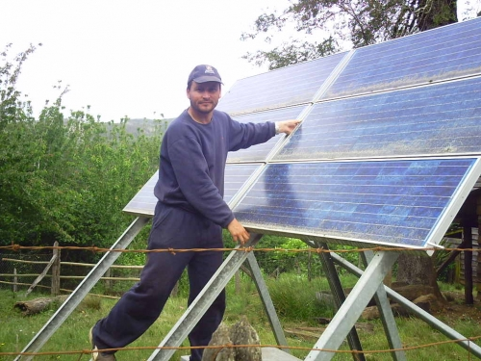
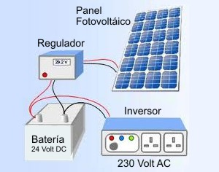
Ventajas de un sistema solar fotovoltaico
4. Materia prima → energía solar (no tiene costo).
5. Las células fotovoltaicas se adquieren con facilidad. Rápida instalación.
6. La electricidad que genera es elevada en relación a la iluminación provista por leds.

Slide 31
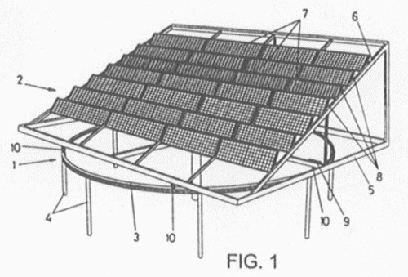
Variables que afectan al diseño de un sistema solar fotovoltaico
1. Ángulo de inclinación: Desde 0° (sobre la línea del horizonte), hasta 90° (exactamente sobre la persona). Depende del ángulo del tejado de la vivienda.
2. Área disponible: Espacio libre de sombras.

Slide 32
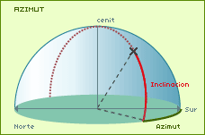
Variables que afectan al diseño de un sistema solar fotovoltaico
3. Nivel de radiación solar: Energía en forma de ondas electromagnéticas.
4. Radiación Solar Global media diaria anual: Energía que llega a una determinada superficie (global). Valor anual = Σ( valores medios diarios).
5. Ángulo de azimut: Respecto al sur geográfico. Azimut 0 → (directamente hacia el sur)

Slide 33
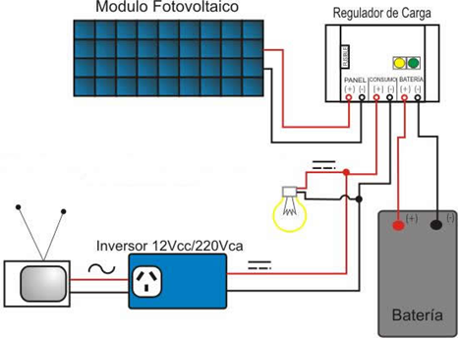
Diseño de un sistema solar fotovoltaico
Almacenamiento de energía (baterías).
Regulación (protege paneles de cargas excesivas o de descargas)
Inversor (paneles generan Vdc.)

Slide 34
CAPÍTULO 4
VALORACIÓN TÉCNICA Y ECONÓMICA

Slide 35
Análisis técnico del proyecto
En el análisis técnico y económico, se considera:
Costos de los módulos domóticos,
Costos elementos energía renovables
Lámparas de inducción
Ahorros por tarifas de consumo eléctrico y mantenimiento
Justificación de la inversión, VAN y TIR
Tasa de descuento del 10% y periodo 20 años

Slide 36
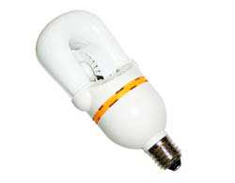
Análisis técnico del proyecto
Luminarias incandescentes (100W):
Lámparas de inducción (23W):
1400Lm, serie Venus modelo LVD-ZWJY-23
Estancia | Cant. Lámp | Pot. Total (W) | Horas Uso Diario* (H/día) | EAC’ (KWH/día) | Pot. Total (usando incandesc) (W) | Horas Uso Diario (H/día) | Energía (usando incandesc) (KWh/día)
Planta alta
Dormitorio 1 | 1 | 23 | 4 | 0.092 | 100 | 6 | 0.6
Dormitorio 2 | 1 | 23 | 4 | 0.092 | 100 | 6 | 0.6
Dormitorio 3 | 1 | 23 | 3 | 0.069 | 100 | 6 | 0.6
Baño 1 | 1 | 23 | 0.5 | 0.0115 | 100 | 1 | 0.1
Baño 2 | 1 | 23 | 1 | 0.023 | 100 | 1.5 | 0.15
Pasillo | 2 | 46 | 5 | 0.230 | 200 | 6 | 1.2
Escaleras | 1 | 23 | 5 | 0.115 | 100 | 6 | 0.6
Cuarto Closet | 1 | 23 | 0.2 | 0.0115 | 100 | 0.5 | 0.05
Planta baja
Sala-comedor | 2 | 46 | 6 | 0.276 | 200 | 8 | 1.6
Hall | 1 | 23 | 1.5 | 0.0345 | 100 | 2 | 0.2
Baño | 1 | 23 | 0.5 | 0.0115 | 100 | 0.5 | 0.05
Baño 3 | 1 | 23 | 0.1 | 0.0023 | 100 | 0.25 | 0.025
Jardín | 1 | 23 | 6 | 0.138 | 100 | 8 | 0.8
Patio | 2 | 46 | 0.5 | 0.023 | 200 | 1 | 0.2
Cocina | 2 | 46 | 3 | 0.138 | 200 | 4 | 0.8
Totales | 19 | 437 |  | 1.2604 | 1900 |  | 7.575

Slide 37
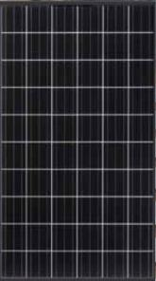
Cálculo de los elementos fotovoltaicos
Potencia de las cargas de alumbrado: 437W
Factor de seguridad (50%):
437W * 1.5 = 655.5W
Inversor marca Isofoton, modelo ISOVERTER 700W
panel solar fotovoltaicos Kyocera 225W, modelo KD225GX-LPB
regulador de voltaje ISOLER 10 marca Isofoton, 10A y 12V de salida

Slide 38
Cálculo de los elementos fotovoltaicos
RADIACION SOLAR DIARIA INCLINADA (KWH / m²)
Β(grados) | 0 | 5 | 10 | 15 | 20 | 25 | 30 | 35 | 40 | 45 | 50 | 55
Enero | 4.40 | 4.30 | 4.18 | 4.05 | 3.90 | 3.73 | 3.55 | 3.35 | 3.15 | 2.94 | 2.73 | 2.51
Febrero | 4.64 | 4.57 | 4.49 | 4.38 | 4.25 | 4.11 | 3.94 | 3.76 | 3.57 | 3.36 | 3.15 | 2.92
Marzo | 5.08 | 5.06 | 5.02 | 4.95 | 4.85 | 4.74 | 4.6 | 4.44 | 4.26 | 4.06 | 3.84 | 3.62
Abril | 4.96 | 5.01 | 5.03 | 5.03 | 5.00 | 4.95 | 4.87 | 4.76 | 4.63 | 4.48 | 4.31 | 4.12
Mayo | 4.55 | 4.65 | 4.72 | 4.77 | 4.79 | 4.79 | 4.76 | 4.71 | 4.63 | 4.53 | 4.4 | 4.26
Junio | 3.99 | 4.09 | 4.16 | 4.22 | 4.26 | 4.27 | 4.26 | 4.23 | 4.17 | 4.10 | 4.00 | 3.89
Julio | 3.88 | 3.96 | 4.02 | 4.07 | 4.09 | 4.09 | 4.07 | 4.03 | 3.97 | 3.89 | 3.79 | 3.67
Agosto | 4.22 | 4.27 | 4.31 | 4.32 | 4.31 | 4.28 | 4.23 | 4.15 | 4.06 | 3.94 | 3.81 | 3.66
Septiembre | 4.47 | 4.48 | 4.46 | 4.42 | 4.36 | 4.28 | 4.18 | 4.06 | 3.92 | 3.77 | 3.60 | 3.41
Octubre | 4.07 | 4.03 | 3.97 | 3.90 | 3.81 | 3.70 | 3.57 | 3.43 | 3.28 | 3.12 | 2.94 | 2.76
Noviembre | 4.49 | 4.40 | 4.29 | 4.16 | 4.01 | 3.84 | 3.66 | 3.47 | 3.27 | 3.05 | 2.83 | 2.62
Diciembre | 4.47 | 4.36 | 4.22 | 4.07 | 3.91 | 3.73 | 3.53 | 3.32 | 3.11 | 2.88 | 2.66 | 2.44
Promedio | 4.44 | 4.43 | 4.41 | 4.36 | 4.29 | 4.21 | 4.10 | 3.98 | 3.84 | 3.68 | 3.51 | 3.32
HSP | 4.44 | 4.43 | 4.41 | 4.36 | 4.29 | 4.21 | 4.1 | 3.98 | 3.84 | 3.68 | 3.51 | 3.32

Slide 39
Cálculo de los elementos fotovoltaicos
Calculo del número de paneles:
E_{AC} = E_{AC}´ / η_{inversor} = 1.26 / 0.9 = 1.40 KWh
E_{D} = (E_{AC} + E_{DC}) * 1.25 = 1.75 KWh
Se escoge 15° de inclinación, y el del mínimo mes del año.
P_{máx} = (E_{D} / E_{Disponible}) * 0.8 KW/m² * FS
constante de prueba 0.8 KW/m² del panel
P_{máx} = (1.75 KWh / 3.90 KWh/m²) * 0.8 KW/m² * 1 = 0.359 KW
Para hallar el núm de paneles la potencia pico del panel, C es 159W
N_{paneles} = 1.1 * P_{máx} / C = 2.48
→ 3 paneles fotovoltaicos

Slide 40
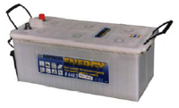
Cálculo de los elementos fotovoltaicos
Calculo de las baterías:
Número días de autonomía escogido, D, es de 5
El voltaje de la batería es de 12V.
profundidad de descarga máxima Pb, 0.8 ó del 80%.
Este valor debido a sus 7 años de vida útil y para aprox 511 descargas.
Cb = (1.1 * E_{D} * D) * 1000 / (V * Pb) = 1061.90 Ah
N_{baterías} = 1061.90 Ah / 250 Ah = 4.2
→ 5 baterías de 12V y 250 Ah

Slide 41
Costo de los elementos
Costos elementos domóticos y luminarias
Dispositivos | Modelo | Precio Unidad (USD) | Cantidad | Precio Total (USD)
Módulo de lámpara | XTP130803 | 27.52 | 2 | 55.04
Módulo casquillo de lámpara | XTP130810 | 18.73 | 19 | 355.87
Controlador Receptor IR/RF | XTR040804 | 83.30 | 1 | 83.30
Lampara de induccion 23W | LVD-ZWJY-23 | 43.57 | 19 | 827.83
TOTAL |  | 173.12 | 41 | 1322.04
Costos elementos sistema de energías renovables
Dispositivos | Modelo | Precio Unidad (USD) | Cantidad | Precio Total (USD)
Panel solar marca KYOCERA 225W 20V | KD225GX-LPB | 411.68 | 3 | 1235.04
Bateria marca HOPPECKE | ENERGY 250 | 237.37 | 5 | 1186.85
Inversor marca ISOFOTON | ISOVERTER 700/12V | 978.79 | 1 | 978.79
Regulador marca ISOFOTON | ISOLER 10 | 76.15 | 1 | 76.15
TOTAL |  |  |  | 3476.83

Slide 42
Análisis del consumo eléctrico
Tabla del consumo total en la vivienda
Artefacto | Cant | P (W) | Horas de Uso Diario (H/día) | Energía (WH/día) | Energía (KWH/día)
Lámp. Incandescentes | 19 | 100 | - | 7575 | 7.575
Licuadora | 1 | 250 | 0.1 | 25 | 0.025
Plancha | 1 | 1500 | 0.12 | 180 | 0.180
Televisor | 1 | 150 | 4 | 600 | 0.600
Refrigerador | 1 | - | - | 1425 | 1.425
DVD Player | 1 | 15 | 1 | 15 | 0.015
Radio | 1 | 100 | 0.1 | 10 | 0.010
Ventilador | 2 | 50 | 2 | 200 | 0.200
Lavadora | 1 | 395 | 0.5 | 197.5 | 0.1975
Computador | 1 | 110 | 1 | 110 | 0.110
Totales |  |  |  | 10337.5 | 10.3375

Slide 43
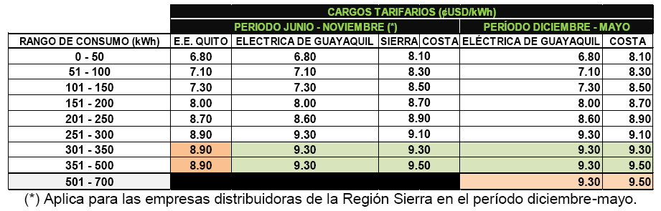
Análisis del consumo eléctrico
Tabla de cargos tarifarios sector residencial
Para un mes de consumo se tiene que
10.3375 * 30 = 310.13KWh
Precio = 50*8.1 + 50*8.3 + 50*8.5 + 50*8.7 + 50*8.9 + 50*9.1 + 10.13*9.3 = USD $26.74

Slide 44
Cálculo del ahorro
Consumo neto: 2.7625 KWh/día y al mes 82.88KWh
Calculando el nuevo valor tenemos:
Precio* = 50*8.1 + 32.88*8.3 = USD $6.78
USD $26.74 – USD $6.78 = USD $19.96 (ahorro mensual)
USD $19.96 * 365 / 30 = USD $242.85 (ahorro anual)

Slide 45
Cálculo del ahorro
 | Cant. Inic. | Cantidad de lámparas incandescentes por año
Año | 1 | 1 | 2 | 3 | 4 | 5 | 6 | 7 | 8 | 9 | 10 | 11 | 12 | 13 | 14 | 15 | 16 | 17 | 18 | 19 | 20
Planta alta
Dormitorio 1 | 1 | 1 | 2 | 2 | 2 | 2 | 3 | 2 | 2 | 2 | 2 | 3 | 2 | 2 | 2 | 2 | 3 | 2 | 2 | 2 | 2
Dormitorio 2 | 1 | 1 | 2 | 2 | 2 | 2 | 3 | 2 | 2 | 2 | 2 | 3 | 2 | 2 | 2 | 2 | 3 | 2 | 2 | 2 | 2
Dormitorio 3 | 1 | 1 | 2 | 2 | 2 | 2 | 3 | 2 | 2 | 2 | 2 | 3 | 2 | 2 | 2 | 2 | 3 | 2 | 2 | 2 | 2
Baño 1 | 1 |  |  | 1 |  |  | 1 |  |  | 1 |  |  | 1 |  | 1 |  |  | 1 |  |  | 1
Baño 2 | 1 |  | 1 |  | 1 |  | 1 |  | 1 |  | 1 | 1 |  | 1 |  | 1 |  | 1 |  | 1
Pasillo | 2 | 2 | 4 | 4 | 4 | 4 | 6 | 4 | 4 | 4 | 4 | 6 | 4 | 4 | 4 | 4 | 6 | 4 | 4 | 4 | 4
Escaleras | 1 | 1 | 2 | 2 | 2 | 2 | 3 | 2 | 2 | 2 | 2 | 3 | 2 | 2 | 2 | 2 | 3 | 2 | 2 | 2 | 2
Closet | 1 |  |  |  |  |  | 1 |  |  |  |  | 1 |  |  |  |  |  | 1
Planta baja
Sala-comedor | 2 | 4 | 6 | 6 | 6 | 6 | 6 | 6 | 6 | 6 | 6 | 6 | 6 | 6 | 4 | 6 | 6 | 6 | 6 | 6 | 6
Hall | 1 |  | 1 | 1 |  | 1 | 1 | 1 |  | 1 | 1 | 1 |  | 1 | 1 |  | 1 | 1 | 1 |  | 1
Baño | 1 |  |  |  |  |  | 1 |  |  |  |  | 1 |  |  |  |  |  | 1
Baño 3 | 1 |  |  |  |  |  |  |  |  |  |  | 1
Jardín | 1 | 2 | 3 | 3 | 3 | 3 | 3 | 3 | 3 | 3 | 3 | 3 | 3 | 3 | 2 | 3 | 3 | 3 | 3 | 3 | 3
Patio | 2 |  |  | 2 |  |  | 2 |  |  | 2 |  |  | 2 |  | 2 |  |  | 2 |  |  | 2
Cocina | 2 | 2 | 2 | 4 | 2 | 4 | 2 | 4 | 2 | 4 | 2 | 4 | 2 | 2 | 4 | 2 | 4 | 2 | 4 | 2 | 4
Totales | 19 | 14 | 25 | 29 | 24 | 26 | 36 | 26 | 24 | 29 | 25 | 36 | 26 | 25 | 26 | 24 | 32 | 30 | 26 | 24 | 29

Slide 46
Flujo de caja
 | AÑO 0 | AÑO 1 | AÑO 2 | AÑO 3 | AÑO 4 | AÑO 5 | AÑO 6 | AÑO 7 | AÑO 8
Inversion equipos domótica | $-1,322.04
Inversión equipos energía renovable | $-3,476.83 |  |  |  |  |  |  | $-1.186,85
Ahorro por consumo energía |  | $242.85 | $242.85 | $242.85 | $242.85 | $242.85 | $242.85 | $242.85 | $242.85
Ahorro por mantenimiento | $19.00 | $14.00 | $25.00 | $29.00 | $24.00 | $26.00 | $36.00 | $26.00 | $24.00
FLUJO DE CAJA | $-4,779.87 | $256.85 | $267.85 | $271.85 | $266.85 | $268.85 | $278.85 | $-918.00 | $266.85
AÑO 9 | AÑO 10 | AÑO 11 | AÑO 12 | AÑO 13 | AÑO 14 | AÑO 15 | AÑO 16 | AÑO 17 | AÑO 18 | AÑO 19 | AÑO 20
 |  |  |  |  | $-1.186,85
$242.85 | $242.85 | $242.85 | $242.85 | $242.85 | $242.85 | $242.85 | $242.85 | $242.85 | $242.85 | $242.85 | $242.85
$29.00 | $25.00 | $36.00 | $26.00 | $25.00 | $26.00 | $24.00 | $32.00 | $30.00 | $26.00 | $24.00 | $29.00
$271.85 | $267.85 | $278.85 | $258.85 | $267.85 | $-918.00 | $266.85 | $264.85 | $272.85 | $268.85 | $266.85 | $271.85
VAN | $-3,412.87
TIR | -3.91%

Slide 47
GRACIAS

